Slide 1
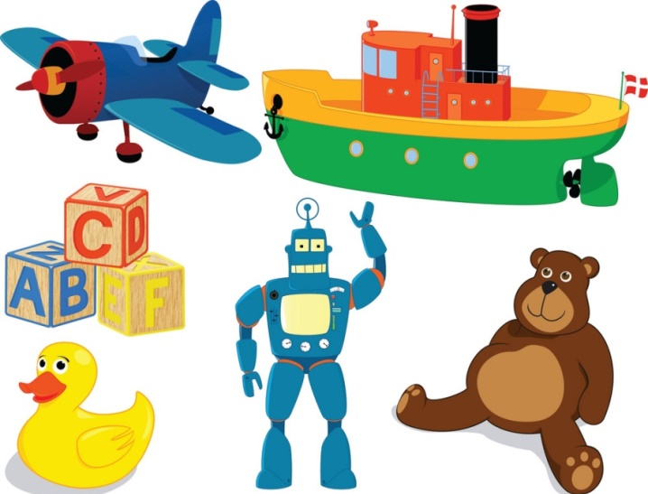
Літературне читання
2 клас
У колі літературних казок
Урок 83
Марія Манеру «Збори іграшок»

Slide 2

Вправа «Чи все взяли на урок?»
Налаштування на урок
Голова – щоб думати.
Знову наш шкільний дзвінок
Кличе всіх нас на урок.
Тож швиденько ти сідай,
Новинки – цікавинки
для себе відкривай.
Очі – щоб бачити.
Вуха – щоб чути.
Руки – щоб працювати.
Серце – щоб відчувати.

Slide 3
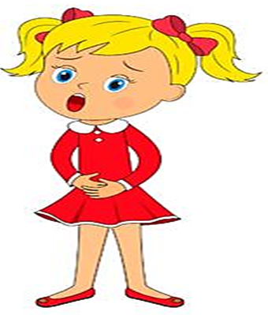
Вправа «Подивись і повтори»
Витягни губи «трубочкою»
Зімкни губи
Покажи губами букви А, О, І, И
Зроби язичком рухи маятника

Slide 4
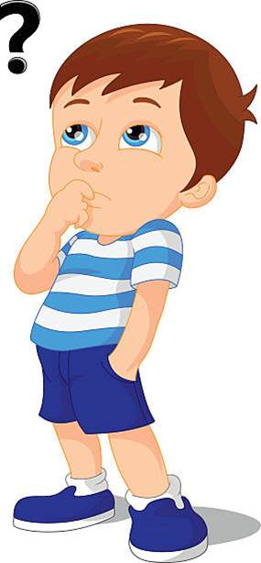
Буква заховалась
Встав букву е та прочитай слова
Л_в
Ф_н
Н_рв
Б_р_г
С_кр_т
Ж_л_
Ш_д_вр
Ф_рм_р
С_рц_
Назви односкладові слова

Slide 5
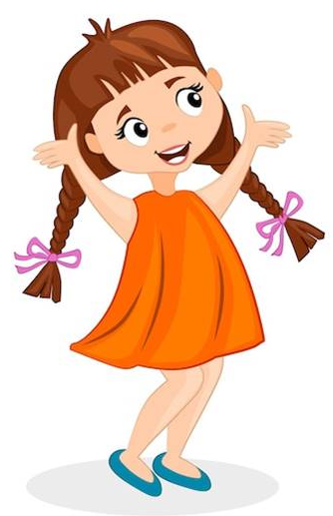
  Прочитай чистомовку
Ша-ша-ша – наша Леся в ліс пішла.
Са-са-са – укусила в ніс оса.
Ши-ши-ши – Лесю в лісі ми знайшли.
Ить-ить-ить – в Лесі ніс болить.
Би-би-би – ти так, Лесю, не роби.
Су-су-су – більше не займай осу.

Slide 6
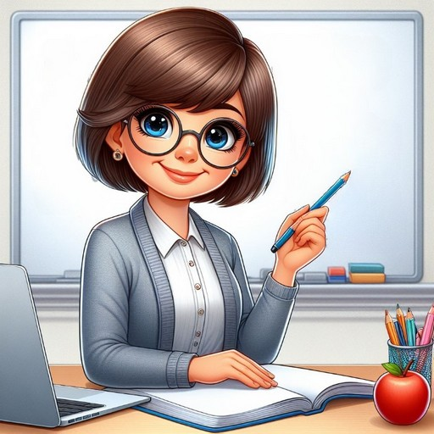
Повідомлення теми уроку
Сьогодні на уроці читання ми ознайомимося з казкою іспанської письменниці
Марії Манеру «Збори іграшок» в перекладі О. Соколової.
Дізнаємось про проблему іграшок і чиє рішення стало кращим на зборах іграшок
.

Slide 7

Марія Манеру «Збори іграшок»
Тієї ночі в кімнаті одного Хлопчика відбувався справжній переполох. Усі іграшки зібралися поговорити про своє майбутнє, тому що з появою в будинку Робота Хлопчик, здається, повністю забув про них.
— Ми маємо повернути прихильність Хлопчика, — сказав Пазл, який був дуже мудрим.
— Що ж ми робитимемо? — запитали Ролики та М’ячі, що були найкращими приятелями.
— Ми маємо підлаштуватися до цього, — відповів Пластилін. Всі іграшки почувалися дуже нещасними. Але Пазл вигадав дуже гарний план:
— Об’єднаймось із Батарейками.
Які іграшки були у Хлопчика? Чим вони були стурбовані?
Підручник, сторінка
102

Slide 8
Марія Манеру «Збори іграшок»
Так вони і зробили. Батарейки, які були заодно з іграшками, припинили свою роботу. Тож відтоді Робот перестав працювати. Спочатку Хлопчик був дуже розлючений, він струснув Робота та кинув його на підлогу, але Робот і далі не працював.
Хлопчику стало прикро та нудно. Він не знав, що робити без свого Робота! Але потім знову почав бавитися із звичайними іграшками, радіючи старим друзям.
Відтоді кожного дня Хлопчик грав деякий час із Роботом, але не забував і про інші іграшки. А понад усе йому подобалося кататися на ковзанах і грати у футбол зі своїми друзями!
Як іграшкам вдалося повернути прихильність Хлопчика?
Підручник, сторінка
102

Slide 9
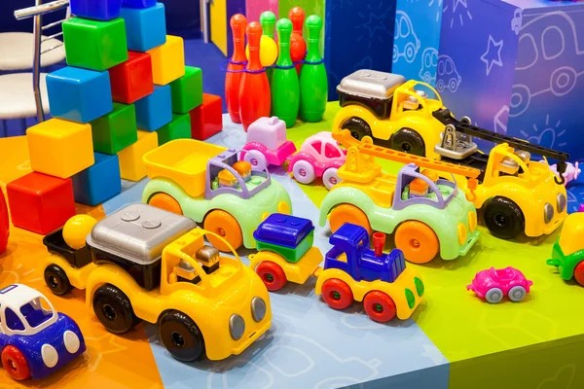
Дай відповідь на питання
Чому кожна іграшка пропонувала свій план?
Прочитай назви почуттів. Які з них ти можеш розпізнати у словах і вчинках дійових осіб?
Сум, радість, злість, нудьга, здивування, образа.
Який висновок із цієї історії ти зробиш?
Поясни прислів’я
Дружба та братство — найбільше багатство
Підручник, сторінка
102

Slide 10

Підсумок уроку
Які почуття, настрій у тебе після читання казки Марії Манеру «Збори іграшок»?
Що авторка хотіла повідомити цим твором? Чого навчає ця історія?
Що нового ти взяв/взяла для себе з уроку?
Чому твір Марії Манеру «Збори іграшок» розмістили в розділі «Літературні казки»?
Вдома прочитай казку. Поміркуй, чи можуть твої іграшки провести такі збори? Знайди в різних джерелах прислів’я про друзів, дружбу

Slide 11
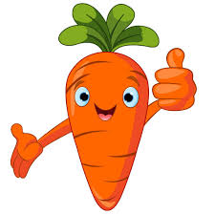
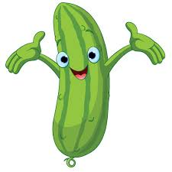
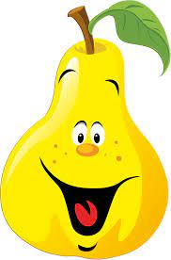
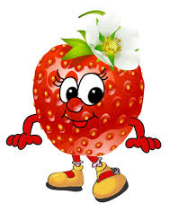
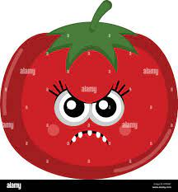
Рефлексія
Працювалось легко
Корисна інформація
Час пролетів непомітно
Не все зрозуміло
Непотрібна інформація

